Slide 1
INGENIERÍA EN ADMINISTRACIÓN
TURÍSTICA Y HOTELERA
Tema: “Animación turística como aporte al fortalecimiento de la identidad sociocultural en la ciudad Otavalo.”
Autores: Scarlet Pozo
Karen Rengel
Directora: Msc. Pavón Patiño Mariana Cecilia

Slide 2
Objetivo General
Animación turística
Identidad sociocultural
Herramientas de investigación
Ciudad de Otavalo

Slide 3
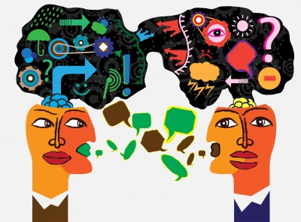
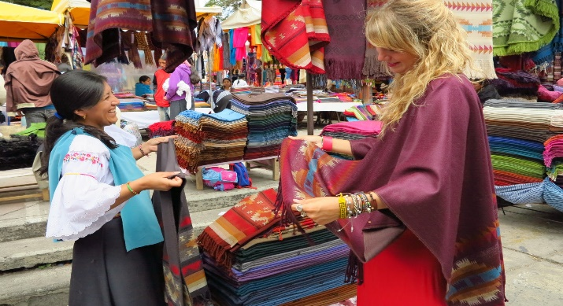
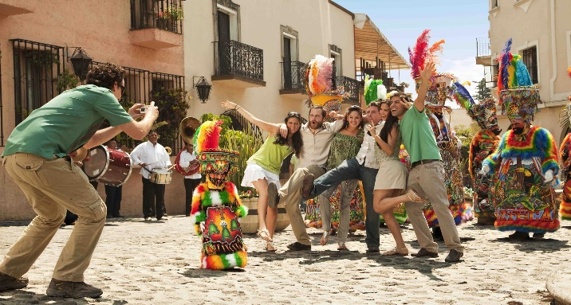
Objetivos Específicos
Teoría Sociocultural de Animación
Metodología de animación (teoría)
Características de animación sociocultural

Slide 4
Implicaciones teóricas
Satisfacer necesidades de turistas
Tiempo libre
Animación Turística
Turismo vivencial
Participación directa
Inclusión en el grupo

Slide 5
Marco Teórico
Jean Piaget (1961):
Desarrollo
Individual a lo social
Lev Vigotsky (1979):
Experiencia histórico-social
Comunicación con el medio
Importancia del medio social en el desarrollo personal
Ser humano receptor activo
Teoría Sociocultural de Animación:
Mejora de calidad de vida
Actividades de interacción
Intervención para el desarrollo comunitario individual y colectivo

Slide 6
Teoría Sociocultural de Animación
Educación
Promover la forma de vivir el tiempo libre de manera positiva
Construcción de actividades lúdicas en comunidad
Social
Diálogo constructivo entre cada persona y comunidad
Genera avance en el aprendizaje y la práctica
Cultural
De espectadores a consumidores de la cultura
Integración del individuo con el grupo
Potenciar la tradición
Agentes activos de su propia formación

Slide 7
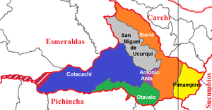
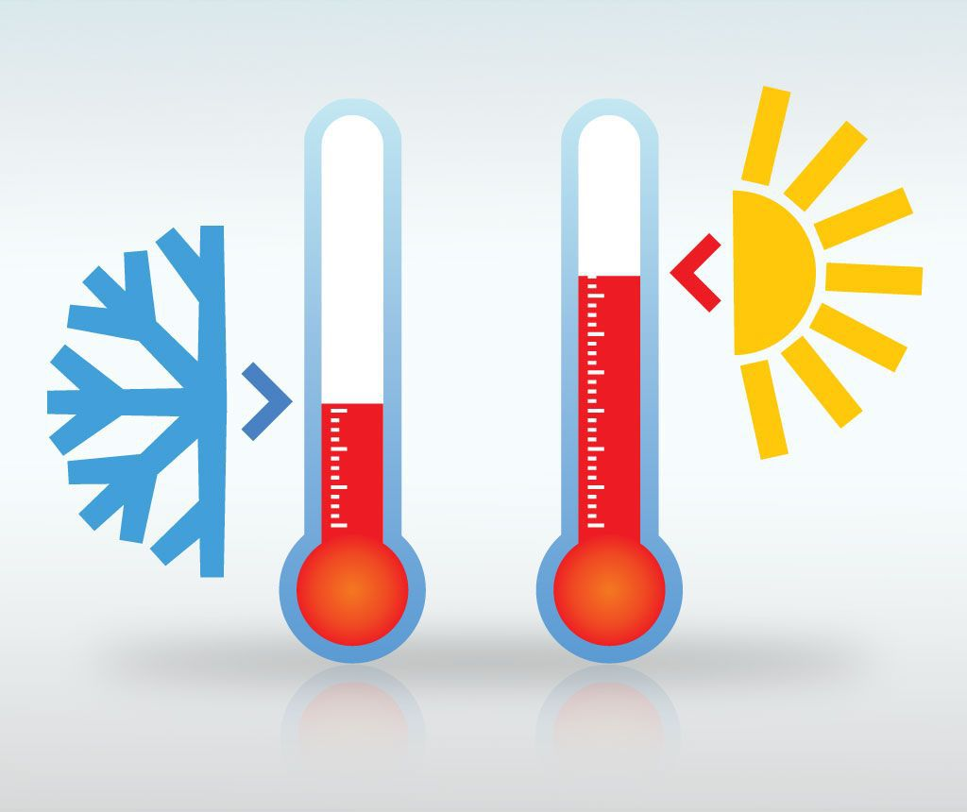
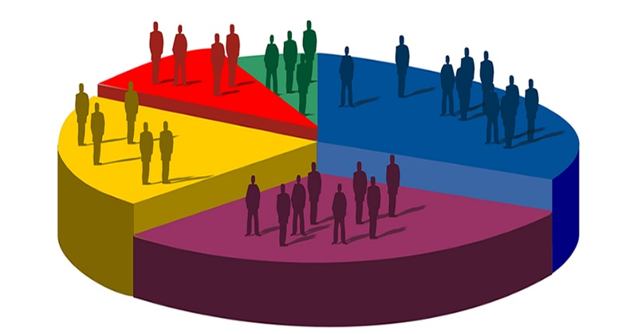
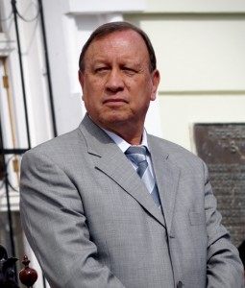
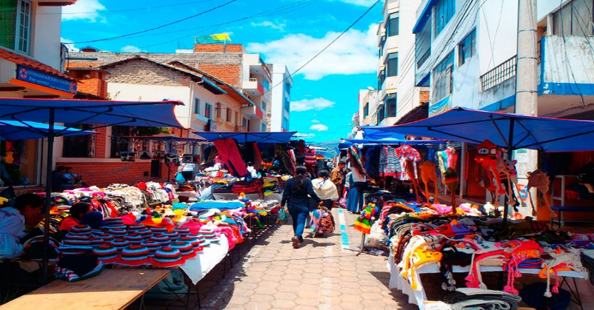
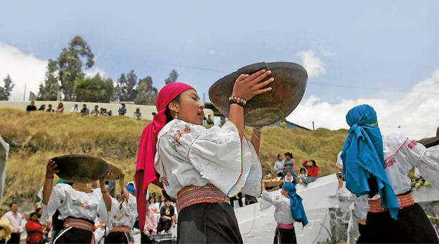
Otavalo
Geográfico
Ambiental
Demográfico
Económico
Sociocultural
Político

Slide 8
Metodología
Enfoque: mixto
Fuentes: documental, in situ
Control de las variables: no experimental (transversal)
Recolección de información:(bibliográfica, fichas de observación, encuestas y entrevistas)
Muestreo no probabilístico por conveniencia
Población: 250.000 turistas anuales
Muestra: 384 (180 T.E – 204 T.N)

Slide 9
RESULTADOS

Slide 10
Entrevistas
Dirección de Turismo
Dirección de Gestión Social y Cultural
Dirigente Comunidad Cachibiro
Artesano Totora Sisa
Grupo de danza “Sisa Riju”
Grupo de música “Sumak”
Quito, entre Luces y Sombras

Slide 11
Encuesta a Turistas
Edad
33% de18 a 28 años
27% de 29 a 39 años
40% mayores a 40 años
Género
55% Mujeres
45% Hombres
Turista Nacional
34% Pichincha
Turista Extranjero
15% USA
8% Imbabura
58% Otros
3,1% Canadá
2,9% Reino Unido
79% Otros (29 países)

Slide 12
Usted ha participado o asistido a eventos culturales como:
¿Cuántas veces al año, usted visita Otavalo?

Slide 13
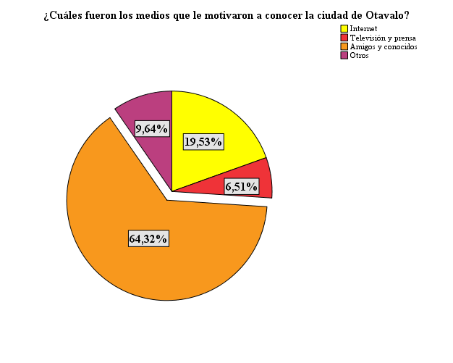
¿Cuál es el motivo de su visita en Otavalo?
¿Cuáles fueron lo medios que le motivaron a conocer la ciudad Otavalo?
 | Sexo |  | Total
 | Masculino | Femenino
Turismo | 24,45% | 24,45% | 48,91%
Descanso | 4,93% | 6,57% | 11,50%
Festividades de la ciudad | 2,74% | 2,19% | 4,93%
Ferias artesanales y compras | 9,49% | 15,33% | 24,82%
Visita a familiares | 2,55% | 4,20% | 6,75%
Comercio | 2,01% | 1,09% | 3,10%
Total | 46,17% | 53,83% | 100,00%

Slide 14
Usted ha participado o asistido a eventos culturales como:
¿Qué tan interesado estaría usted de participar en las siguientes actividades?
 | Muy Preferido | Bastante Preferido | Preferido | Poco Preferido | Nada Preferido | Total
Plazas y mercados | 29,43% | 22,14% | 18,23% | 16,93% | 13,28% | 100,00%
Cascadas | 28,91% | 27,34% | 19,79% | 15,89% | 8,07% | 100,00%
Lagos y lagunas | 26,82% | 29,95% | 23,18% | 14,32% | 5,73% | 100,00%
Talleres artesanales | 9,11% | 14,06% | 19,79% | 38,02% | 19,01% | 100,00%
Iglesias y museos | 5,73% | 6,51% | 19,01% | 14,84% | 53,91% | 100,00%

Slide 15
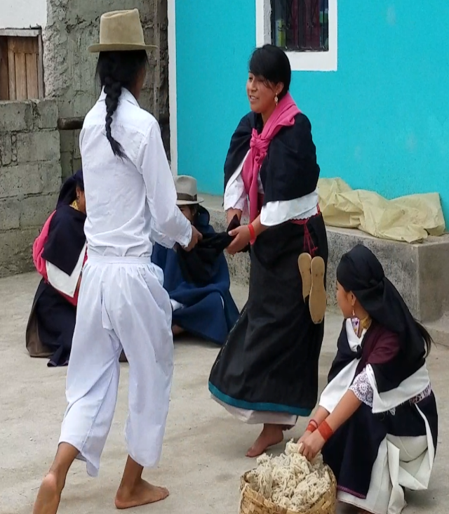
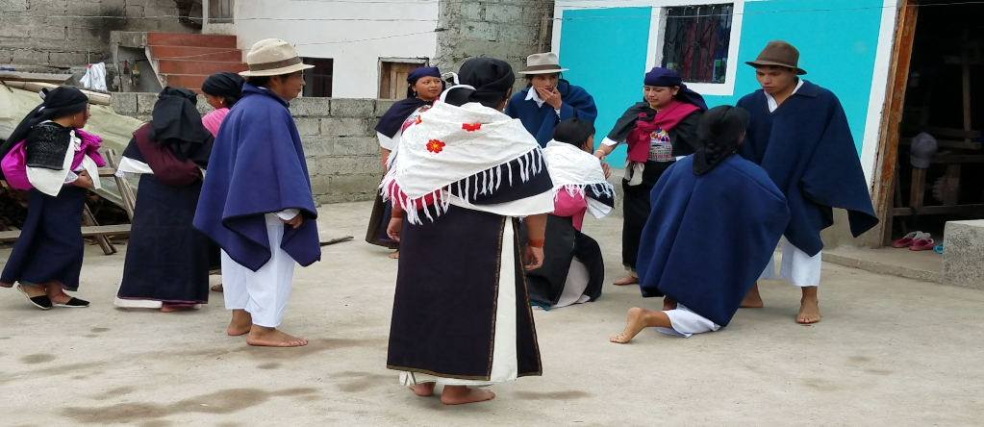
GRUPO DE DANZA
“SISA RIJU”

Slide 16
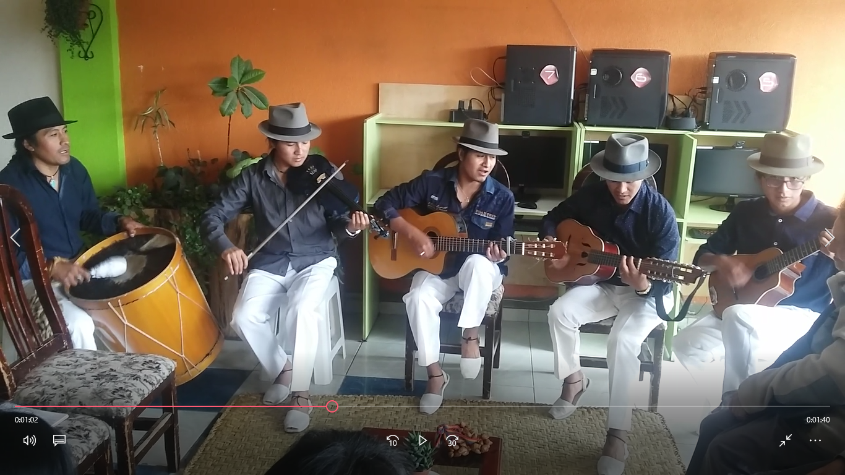
GRUPO DE MÚSICA
“SUMAK”

Slide 17
Encuesta a Artistas
¿Algún miembro de su familia, realiza o realizó alguna de las siguientes actividades artísticas dentro de Otavalo?
¿Usted, ha realizado alguna de las siguientes actividades artístico-culturales?

Slide 18
¿Usted, cómo ha adquirido la habilidad?
¿Usted, estaría dispuesto a mejorar su habilidad por medio de qué entidad?

Slide 19
Conclusiones
Factores que permiten el desarrollo de la animación turística en Otavalo son: la educación, la sociedad y la cultura
La teoría sociocultural destaca que el desarrollo surge como un resultado de la intervención en el medio social, de la cual surge la teoría sociocultural de animación
La metodología de animación sociocultural más óptima para implementar en las actividades turísticas de Otavalo, es la metodología participativa,
Es viable desarrollar la animación sociocultural en esta ciudad, debido a que existe un alto interés por parte de los organismos y entidades púbicas
Otavalo es conocida como una ciudad intercultural lo que facilita el desarrollo de actividades de animación sociocultural
Los turistas que visitan la ciudad Otavalo, son jóvenes que viajan principalmente en familia y con amigos; los viajes los planifican solos y por organización familiar

Slide 20
Recomendaciones
A los agentes directores de turismo y cultura trabajar en conjunto para generar actividades y programas que sean de interés para los turistas, artistas y la población en general
Generar programas de capacitación por iniciativa del Municipio de la ciudad y que se destine un presupuesto considerable para fortalecer la riqueza artística y cultural presente en Otavalo
Se invita a los intermediarios turísticos, a que diseñen paquetes creativos y con actividades socioculturales que integren principalmente a las comunidades del cantón Otavalo
A la dirección cultural que promueva el rescate de los cuentos, leyendas y juegos tradicionales de Otavalo para incluirlos dentro de las actividades socioculturales de animación
Considerar la idea de animación turística que ha sido exitosa en España conocida como “Teatro Bus” que opere como atractivo turístico y desplace a los visitantes de un lugar a otro

Slide 21
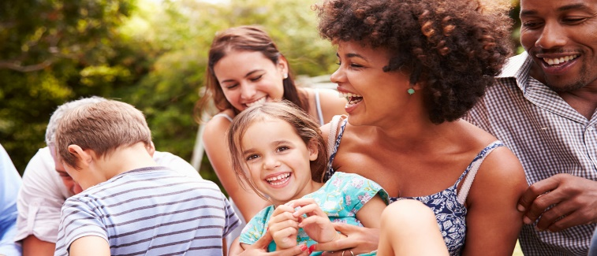
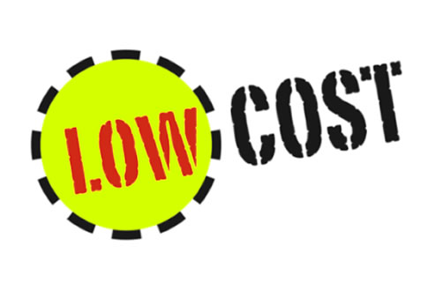
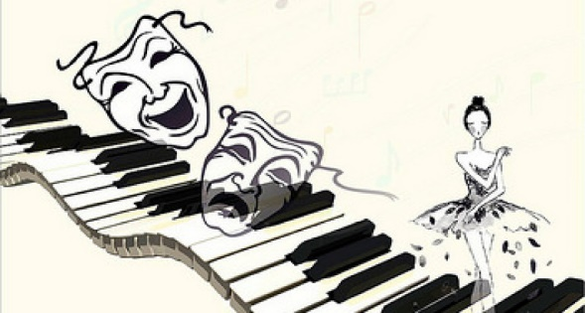
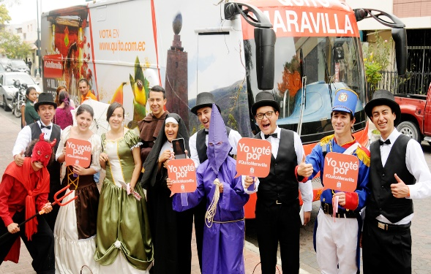
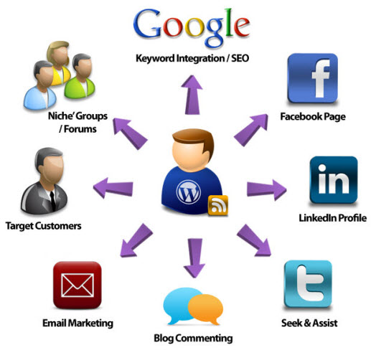
City tour familiar y amigos
Bajo costo (entre $20 o $30)
Actividades: música, danza, talleres artesanales
Propuesta
Juegos tradicionales y recorridos teatralizados
Difusión mediante internet

Slide 22
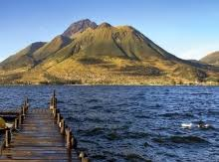
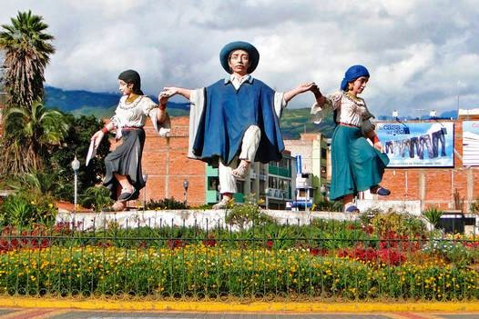
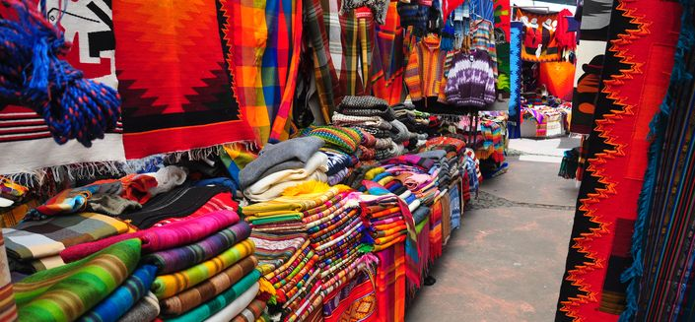
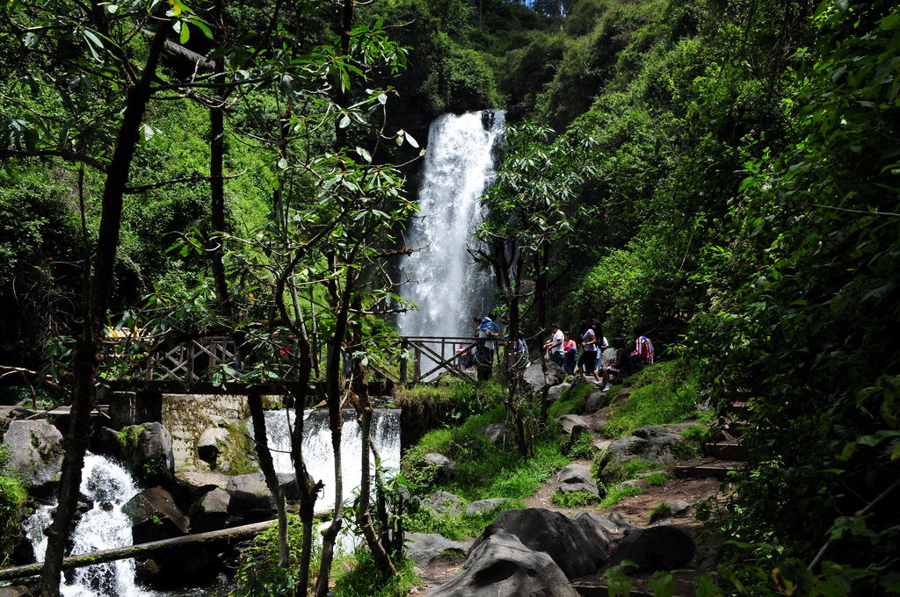
GRACIAS

